Slide 1
Web 系统测试
3.3 Web安全测试—信息收集

Slide 2
目 录
收集域名信息
收集子域名
收集Web信息
收集端口、操作系统信息

Slide 3
目 录
域名信息
敏感目录
端口扫描
旁站C段
整站分析

Slide 4
收集域名信息
收集对应IP地址
收集子域名信息
注册人信息反查

Slide 5
域名信息
收集IP信息
为什么收集IP信息
一个域名对应多个IP，打算做哪台系统的渗透测试，需要先知道其IP地址
怎样收集IP信息
ping
nslookup
一些工具网站：www.siteip138.com

Slide 6
搜集子域名
什么是子域名
二级（有两个.）及二级以上的域名都是子域名
为什么搜集子域名
子域名探测可以帮我们发现渗透测试中更多的服务，这将增加发现漏洞的可能性
查找一些用户上较少，被人遗忘的子域名，其上运行的应用程序可能会使我们发现关键漏洞
通常，同一组织的不同域名/应用程序中存在相同的漏洞
Notes:
https://www.waitalone.cn/layer-subdomain-excavator.html
site—-把搜索范围规定在特定的站点中
intitle—-把 搜素范围限定在标题中
inurl—-网址中url的一些信息，常常具有一些含义的。你可以通过inurl把这些链接找出来

Slide 7
搜集子域名
怎样收集子域名
在搜索栏输入 site:baidu.com
相关工具
layer
subDomainsBrute

Slide 8
注册人信息查询
为什么要查询注册人信息
查看其注册网站的相关信息
怎样查询注册人信息
根据已知域名反查，分析出此域名的注册人、邮箱和电话等
使用工具：爱站网、站长工具
Notes:
Whois 简单来说，就是一个用来查询域名是否已经被注册，以及注册域名的详细信息的数据库（如域名所有人、域名注册商、域名注册日期和过期日期等）。通过域名Whois服务器查询，可以查询域名归属者联系方式

Slide 9
搜集Web信息
关键字 | 说明
site | 把搜索范围规定在特定的站点中
intext | 正文中存在关键字的网页
intitle | 标题中存在关键字的网页
inurl | URL存在关键字的网页
filetype | 搜索指定文件类型

Slide 10
搜集Web信息
例如：搜索存在敏感信息的网站
intext:系统登录
intitle：系统登录
inurl:eweb.editor
intitle:管理登录 filetype:php
查询网页标题中含有“管理登录”，并且为php类型的网站
intext:Powered by Discuz
正文中存在Discuz关键字

Slide 11
目 录
域名信息
敏感目录
端口扫描
旁站C段
整站分析

Slide 12
敏感目录
什么是敏感目录
可以被黑客利用的目录，如：后台目录，上传目录等等
收集哪些敏感目录
robots.txt
后台目录
安装包
上传目录
mysql管理接口

Slide 13
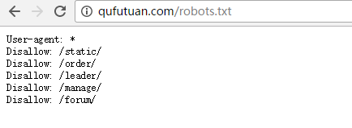
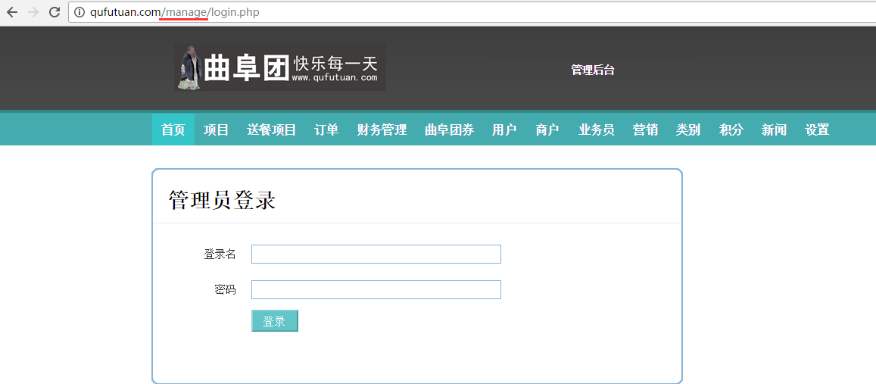
敏感目录
举例

Slide 14
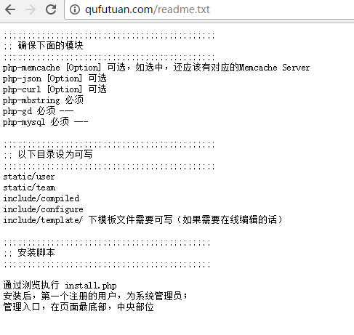
敏感目录
扫描敏感目录可以使用工具
御剑
爬行菜刀等

Slide 15
目 录
域名信息
敏感目录
端口扫描
旁站C段
整站分析

Slide 16
端口扫描
为什么扫描端口
查看被测系统开放了哪些端口
怎样扫描端口
使用工具：Nmap，portscan，ntscan，telnet

Slide 17
端口扫描—Namp
Nmap，也就是Network Mapper，最早是Linux下的网络扫描和嗅探工具包。nmap是一个网络连接端扫描软件，用来扫描网上电脑开放的网络连接端。确定哪些服务运行在哪些连接端，并且推断计算机运行哪个操作系统（这是亦称 fingerprinting）

Slide 18
Nmap 初体验
安装
配置
在环境变量中对系统变量—Path进行编辑，如安装目录为D://Programgram Files\Namp，在Path进行编辑

Slide 19
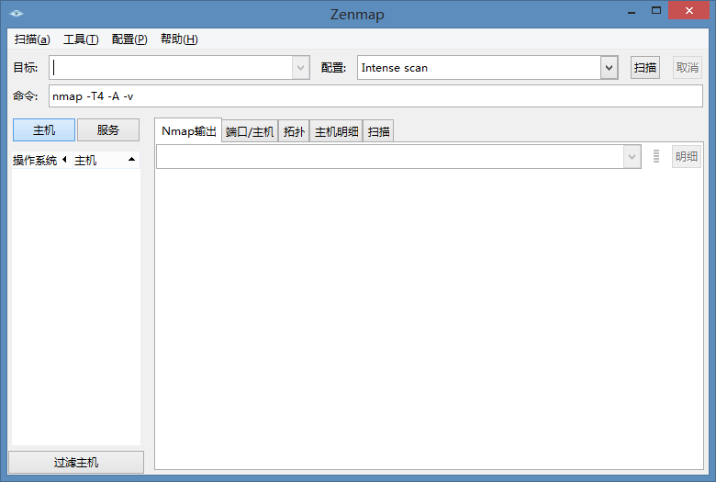
Nmap启动
命令方式
cmd---Zenmap
图形方式启动
安装目录下，
双击zenmap.exe

Slide 20
Nmap扫描方式
(1)TCP connect()端口扫描（-sT参数）
⑵ TCP同步（SYN）端口扫描（-sS参数）
⑶ UDP端口扫描（-sU参数）
⑷ Ping扫描（-sP参数）
Notes:
Ping扫描和TCP SYN扫描最为实用。Ping扫描通过发送ICMP （Internet Control Message Protocol，Internet控制消息协议）回应请求数据包和TCP应答（Acknowledge，简写ACK）数据包，确定主机的状态，非常适合于检测指定网段内正在运行的主机数量。

Slide 21
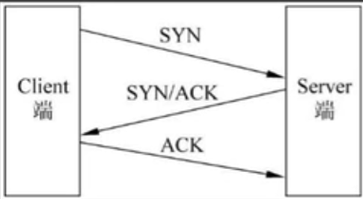
Nmap扫描——TCP Connect扫描
普通扫描方法，这种扫描方法的特点
扫描速度快，准确性高，对操作者没有权限上的要求
容易被防火墙和防入侵系统发现
运行原理
通过建立TCP的三次握手连接进行信息的传递
Client端发送SYN;
Server端返回SYN/ACK，表明端口开放
Client端返回ACK，表明连接已建立
Client端主动断开连接
Notes:
TCP(Transmission Control Protocol)传输控制协议TCP是主机对主机层的传输控制协议，提供可靠的连接服务，采用三次握手确认建立一个连接：位码即tcp标志位，有6种标示：SYN(synchronous建立联机) ACK(acknowledgement 确认) PSH(push传送) FIN(finish结束) RST(reset重置) URG(urgent紧急)Sequence number(顺序号码) Acknowledge number(确认号码)第一次握手：主机A发送位码为syn＝1，随机产生seq number=1234567的数据包到服务器，主机B由SYN=1知道，A要求建立联机；第二次握手：主机B收到请求后要确认联机信息，向A发送ack number=(主机A的seq+1)，syn=1，ack=1，随机产生seq=7654321的包；第三次握手：主机A收到后检查ack number是否正确，即第一次发送的seq number+1，以及位码ack是否为1，若正确，主机A会再发送ack number=(主机B的seq+1)，ack=1，主机B收到后确认seq值与ack=1则连接建立成功。
————————————————
版权声明：本文为CSDN博主「hmoon729」的原创文章，遵循CC 4.0 by-sa版权协议，转载请附上原文出处链接及本声明。
原文链接：https://blog.csdn.net/u014507230/article/details/45310847

Slide 22
SYN扫描（TCP同步扫描-sS）
这是秘密的扫描方式之一，在Client和Server端，没有形成3次握手，所以没有建立一个正常的TCP连接，因此不被防火墙和日志所记录，一般不会在目标主机上留下任何痕迹，但是这种扫描需要管理员权限
Notes:
TCP端口扫描是通过SYN数据包进行的，用于扫描目标机器的端口上是否存在程序监听，通常意义上，普通个人机器上的某个端口如果有程序监听的话，那么它一般是系统漏洞。由于TCP是一个有连接的可靠协议，所以要使用三次握手来建立连接，三次握手的报文分别是(SYN)、(ACK SYN)和(ACK)。进行端口扫描时，首先向对方主机的某一端口发送(SYN)报文，如果对方这一端口上有程序在监听（或者说存在漏洞），则回复(SYN ACK)报文，否则回复(RST)报文。据此就可以判断对方端口上是否有程序在监听了，或者是否存在漏洞了。

Slide 23
UDP端口扫描（-sU参数）
UDP端口扫描
通过普通数据包进行，也是用于扫描对方端口上是否有程序在运行，如果普通个人机器上存在这样的端口，那一般也是系统漏洞
对于UDP来说，不存在监听这个概念，因为它是无连接不可靠的协议，发送数据包过去以后，通常也不会有任何的对等回应
UDP端口扫描主要是检测是否存在ICMP端口不可达数据包。若该数据包出现，则说明对方这一端口上没有程序在监听，或者说该端口不存在漏洞，否则就说明该端口上有程序在监听，或者说存在漏洞
Notes:
ICMP（Internet Control Message Protocol）Internet控制报文协议。它是TCP/IP协议簇的一个子协议，用于在IP主机、路由器之间传递控制消息。控制消息是指网络通不通、主机是否可达、路由是否可用等网络本身的消息。这些控制消息虽然并不传输用户数据，但是对于用户数据的传递起着重要的作用。 总结一下他们的区别了，主要是以下几点： 1. TCP是有连接的协议，而UDP是无连接的； 2. TCP扫描检测(ACK SYN)或者是(RST)报文，而UDP检测ICMP端口不可达报文； 3. TCP协议是可靠但低效的，可以有效进行端口扫描，范围广，效率低，可以应用于任何网络中；UDP协议时不可靠但高效的，范围小，效率高，一般应用于局域网内部，随着网络规模的增大，UDP端口扫描的结果准确度会越来越差，极端情况是，如果对Internet使用UDP端口扫描，所得到的结果一定不准确。

Slide 24
Ping扫描（-sP参数）

Slide 25
探测主机信息
扫描指定IP所开放的端口
Nmap –sS –p 1-65535 –v 192.168.1.106
扫描www.baidu.com C段存活主机
nmap –sP www.baidu.com/24
指定端口扫描
nmap –p 80,1433,22,1521 www.baidu.com

Slide 26
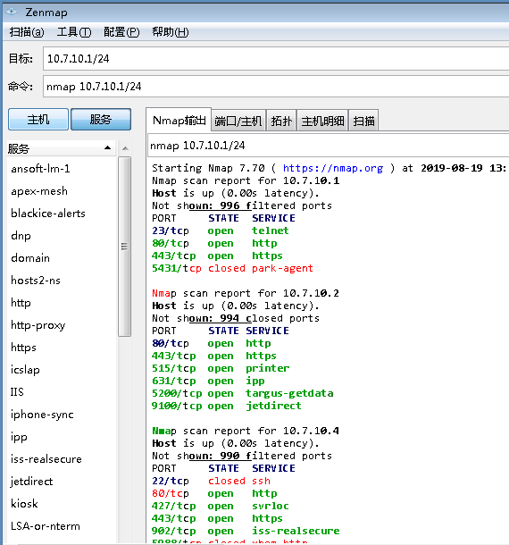

Slide 27
探测主机信息
探测主机操作系统
Nmap –o www.baidu.com
全面系统探测
nmap –v –A www.baidu.com
穿透防火墙进行扫描
nmap –Pn –A www.baidu.com

Slide 28
Nmap常用扫描参数及说明
参数 | 说明
-sT | TCP Connect()扫描，这种方式会在目标主机的日志中记录大批连接请求和错误信息
-sS | 半开扫描（目标主机不记录扫描信息）
-sF -sN | 秘密FIN数据包扫描，Xmas Tree 、Null扫描模式
-sP | Ping扫描，Nmap在扫描端口时，默认都会使用ping扫描，只有主机存活，Nmap才会继续扫描
-sU | UDP扫描，但UDP扫描是不可靠的
-sA | 这项高级的扫描方法通常用来穿过防火墙的规则集
-sV | 扫描端口服务版本
-O | 启用远程操作系统检测，存在误报

Slide 29
Nmap脚本引擎
安装目录下存在Script文件夹，在Script文件夹中存在许多以.nse后缀结尾的文本文件，即Nmap自带的脚本引擎
扫描Web敏感目录
nmap –p 80 --script = http-enum.nse www.baidu.com

Slide 30
目 录
域名信息
敏感目录
端口扫描
旁站C段
整站分析

Slide 31
旁站C段
拿到C类IP地址，进行渗透
嗅探C站，旁站

Slide 32
目 录
域名信息
敏感目录
端口扫描
旁站C段
整站分析

Slide 33
整站分析
脚本格式
数据库类型
防护情况
cms类型
操作系统

Slide 34
整站分析
分析脚本格式
url后加 /index.php 或index.asp 或index.jsp
查看操作系统类型
url中某些字母改为大写，仍然能访问，则判断其是Windows系统，如果不能，则是Linux系统

Slide 35
整站分析
查看防护情况：看看有没有软、硬件WAF(Web Application Firewall)
URL中输入：http://qufutuan.com/team.php?id=5175 and1=1，查看其是否有拦截，如果有，则说明有防火墙，如果没有拦截则说明没有防火墙
查看网站cms
www.yunsee.cn

Slide 36
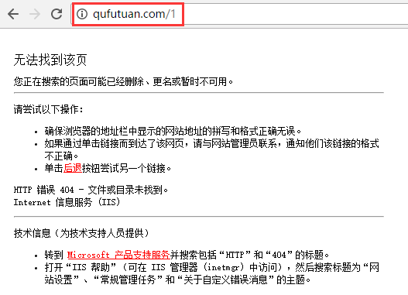
整站分析
看容器
抓包，看响应包中 server信息
输入错误url让其报错，查看是哪种Server信息

Slide 37
总结
信息收集
信息收集的工具
Nmap
Nmap 语法及实例

Slide 38
Question

